Slide 1
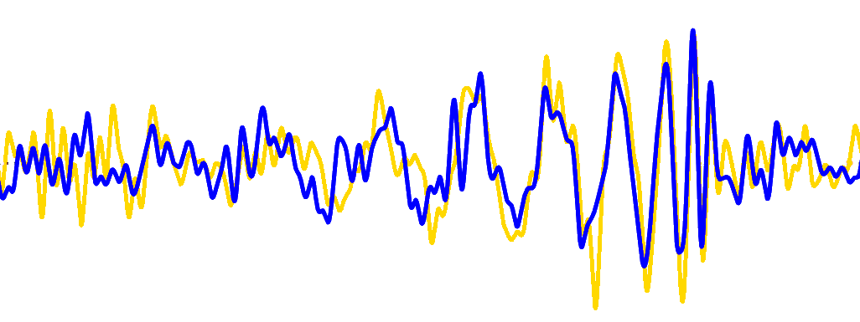
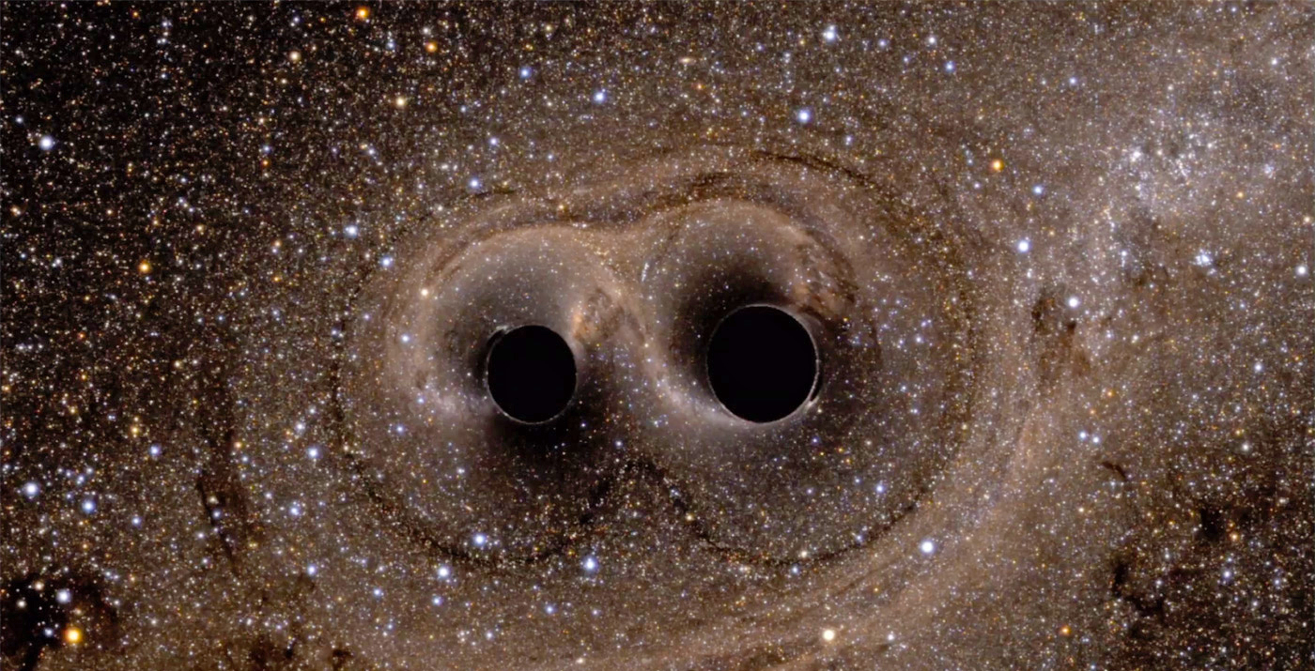
AdV+ R&D Coating materials
Physique des Ondes Gravitationnelles
Théorie linéarie
Gianpietro Cagnoli
gianpietro.cagnoli@univ-lyon1.fr

Slide 2
De l’Équation d’Einstein aux OG
La linéarisation de l’Équation d’Einstein
$$R_{μν}−\frac{1}{2}g_{μν}R=\frac{8πG}{c^{4}} T_{μν}$$
Ricci’s tensor
$$g_{μν}=η_{μν}+h_{μν}$$
$$\left|h_{μν}\right|≪1$$
$${□\overline{ h}}_{μν}=−\frac{16πG}{c^{4}} T_{μν}$$
$$□=∂_{α}∂^{α}$$
${\overline{h}}_{μν}=h_{μν}−\frac{1}{2}η_{μν}{∙η}^{αβ}h_{αβ}$ and $∂^{μ}{\overline{h}}_{μν}$=0

Slide 3
A false-friend equation…
$$G_{μν}=kT_{μν}$$
$$R_{μν}−\frac{1}{2}g_{μν}R$$
$$R_{μν}=R_{μαν}^{α}$$
$$R=g^{μν}R_{μν}$$
$$R_{μβν}^{α}=∂_{β}Γ_{μν}^{α}−∂_{ν}Γ_{μβ}^{α}+Γ_{σβ}^{α}Γ_{μν}^{σ}−Γ_{σν}^{α}Γ_{μβ}^{σ}$$
$$Γ_{αβ}^{γ}=\frac{1}{2}g^{γδ}(∂_{α}g_{δβ}+∂_{β}g_{αδ}−∂_{δ}g_{αβ})$$
1)

Slide 5
Special relativity: Lorentz transformations
Galileian transformations
Lorentz transformations
y’
$$ct^{′}=γ\left(ct−βx\right) \\ x^{′}=γ\left(x−βct\right) \\ y^{′}=y \\ z^{′}=z$$
$$t^{′}=t \\ x^{′}=x−v t \\ y^{′}=y \\ z^{′}=z$$
y
Do not respect equivalence principle
Maxwell equations not invariant
Need a preferred frame of reference/medium for light propagation
$$β=\frac{v}{c}≤1 \\ γ=\frac{1}{\sqrt{1−β^{2}}}≥1$$
v
S’
x’
S
x
Maxwell equations are invariant
Speed of light is the same in any frame
1)

Slide 6
Special relativity: spacetime interval
Given two spacetime events $A=(ct_{a}, x_{a},y_{a},z_{a})$ and $B=\left(ct_{b}, x_{b},y_{b},z_{b}\right)$and defining $Δ(ct)=ct_{b}−ct_{a}$, $Δx=x_{b}−x_{a}$, etc...
$$Δs^{2}≡{−Δ\left(ct^{′}\right)}^{2}+Δ{x^{′}}^{2}+Δ{y^{′}}^{2}+Δ{z^{′}}^{2}= \\ ={−γ}^{2}{\left(cΔt−βΔx\right)}^{2}+γ^{2}{\left(Δx−βcΔt\right)}^{2}+Δy^{2}+Δz^{2}= \\ = …=−c^{2}Δt^{2} γ^{2}\left(1−β^{2}\right)+Δx^{2} γ^{2}\left(1−β^{2}\right)+Δy^{2}+Δz^{2}= \\ =−Δ{\left(ct\right)}^{2}+Δx^{2}+Δy^{2}+Δz^{2}$$
Invariant!
$Δs^{2}<0$: spacelike interval $Δs^{2}=0$: null interval $Δs^{2}>0$: timelike interval
1)

Slide 7
Special relativity: the metric
Infinitesimal interval (line element)
$$δs^{2}=−δ{\left(ct\right)}^{2}+δx^{2}+δy^{2}+δz^{2}$$
$$δs^{2}=\left(δct, δx, δy, δz\right)\left(\begin{matrix}−1 & 0 & 0 & 0 \\ 0 & 1 & 0 & 0 \\ 0 & 0 & 1 & 0 \\ 0 & 0 & 0 & 1\end{matrix}\right)\left(\begin{matrix}δct \\ δx \\ δy \\ δz\end{matrix}\right)=δx^{a} η_{ab}δx^{b}$$
Einstein’s summation
convention
1)

Slide 8
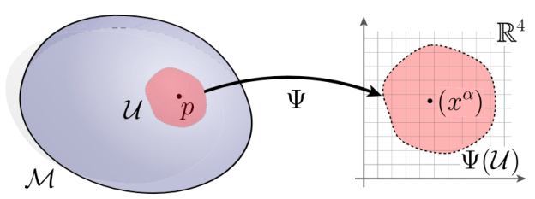
Curved spacetime: the ingredients
Space
Metric
2)
4-D manifold $ℳ$
Set of points (space) that can be continuously parametrized
Dimension: number of parameters needed
Spacetime: continuous and differentiable
The parameters are called coordinates:
Chart: coordinate system that maps a portion of $ℳ$ into a portion of R⁴
𝑝 → (𝑥⁰,𝑥¹,𝑥²,𝑥³ ) = 𝑥^{𝑎}
Atlas: a collection of overlapping charts that cover $ℳ$
Specifies the distances between infinitesimally separated points
Determines the local “geometry” of the manifold
It is a function of the point p
(pseudo-)Riemannian geometry:
$$ds^{2}=g_{ab}\left(x\right) dx^{a} dx^{b}$$
$g_{ab}\left(x\right)$ can always be chosen to be symmetric (any antisymmetric part has no effect on 𝑑𝑠²)
1)

Slide 9
Propriétés de la métrique
Pour un espace vectoriel V la métrique est une fonctionne $g :V×V→ℝ$ que:
$g$ est bilinéaire
$g$ est symétrique $g\left(v,w\right)=g\left(w,v\right)→g_{μν}=g_{νμ}$
Non dégénéré: si $g\left(v,w\right)=0 ∀w → v=0$
In a basis ${\left\{e\right\}}_{i}$the components are: $g_{μν}=g\left(e_{μ},e_{ν}\right)$ therefore: $g\left(v,w\right)=g_{μν}v^{μ}w^{μ}$
Non dégénéré → inversible → l’inverse est $g^{μν}$
Loi de transformation après un changement $x^{μ}→{x′}^{μ}$
$$g_{μν}{dx}^{μ}dx^{ν}={g′}_{μν}{dx′}^{μ}{dx′}^{ν} →{g′}_{μν}=\frac{{∂x}^{ρ}}{{∂x′}^{μ}}\frac{{∂x}^{σ}}{{∂x′}^{ν}}g_{ρσ}$$

Slide 10
Notation utilisé
Métrique plan
$η_{μν}=\left(−,+,+,+\right)→ {η^{μ}}_{ν}=1$
Cordonnées
$x^{μ}=\left(ct,x,y,z\right)$
Dérivés
$∂_{μ}=\left(\frac{∂}{c∂t},\frac{∂}{∂x},\frac{∂}{∂y},\frac{∂}{∂z}\right)→∂^{μ}=\left(−\frac{∂}{c∂t},\frac{∂}{∂x},\frac{∂}{∂y},\frac{∂}{∂z}\right)→$ $→∂^{μ}∂_{μ}=□$

Slide 11
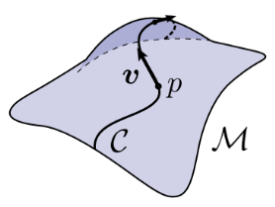
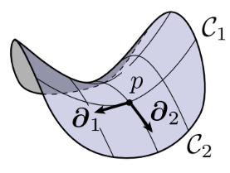
Scalars and Vectors
Scalar
Vector
Scalar field
It is any application:
$$S : ℳ → ℝ$$
that associates a real number $S(p)$ to any point $p ∈ ℳ$.
Transformation rule
Under a coordinate transformation
$$x^{α}→ {x′}^{α}\left(x\right)$$
a scalar ﬁeld transforms as
$$S^{′}\left(x′\right)=S\left(x\right)$$
A generic curve $𝒞$
$$x^{α}=X^{α}\left(τ\right) τ∈ℝ$$
The tangent vector
It is an operator of the point p that associate to every scalar field $f$
$$v\left(f\right)≡{\left.\frac{df}{dτ}\right|}_{𝒞}=\sum_{α=0}^{3}{\frac{∂f}{∂x^{α}}\frac{∂X^{α}}{∂τ}}$$
The basis vectors $∂_{α}$ are the tangent vectors to $𝒞_{α}$: $v=v^{α}∂_{α}$
Transformation rule
2)

Slide 12
Que sont les $Γ_{αβ}^{γ}$
Les symboles de Christoffel servent à connecter les bases de vecteurs ${\left\{e\right\}}_{i}$définis sur deux points différents de l’espace courbé
$Γ$a 3 indices parce que il y a 3 vecteurs: les 2 $e$ et le déplacement $δx$
$$δ{\hat{e}}_{α}=Γ_{αβ}^{γ} {\hat{e}}_{γ} δx^{β} → ∂_{β}{\hat{e}}_{α}=Γ_{αβ}^{γ} {\hat{e}}_{γ}$$
(${\hat{e}}_{α}$ est un vecteur: ${\hat{e}}_{1},{\hat{e}}_{2}, …,{\hat{e}}_{N}$sont tous de vecteurs et N est la dimensionnalité de l’espace. Un vecteur $\vec{V}$ peut s’écrire comme $V^{α} {\hat{e}}_{α}$)
Dont la dérivé covariant ($D$ ou $∇$) d’un vecteur:
vu que $∂_{β}\vec{V}=\left(∂_{β}V^{α}\right){\hat{e}}_{α}+V^{α}\left(∂_{β}{\hat{e}}_{α}\right)$ alors on défini:
$$∇_{β}V^{γ}=∂_{β}V^{γ}+Γ_{αβ}^{γ}V^{α}$$
3)

Slide 13
Que sont les ${R^{α}}_{μβν}$, $R_{μν}$ et $R$
Le tenseur de Riemann ${R^{α}}_{μβν}$sert à quantifier la non-commutativité de la dérivé d’un vecteur dans un espace courbé
Pour une manifold sans torsion $Γ_{βα}^{γ}=Γ_{αβ}^{γ}↔∂_{β}{\hat{e}}_{α}=∂_{α}{\hat{e}}_{β}$ et $∇_{μ}∇_{ν}Φ=$ $∇_{ν}∇_{μ}Φ$ où $Φ$ est un scalaire
Le commutateur $\left(∇_{μ}∇_{ν}−∇_{ν}∇_{μ}\right)$ d’un vecteur $\vec{V}$ dois avoir 4 indices: 1 parce que il dois être proportionnel à $\vec{V}$ et 3 sont l’indices du commutateur sur $\vec{V}$: $\left(∇_{μ}∇_{ν}−∇_{ν}∇_{μ}\right)V^{α}={R^{α}}_{βμν}V^{β}$ ou $\left(∇_{μ}∇_{ν}−∇_{ν}∇_{μ}\right)V_{α}=−{R^{β}}_{μνα}V_{β}$
3)

Slide 14
Que sont les ${R^{α}}_{μβν}$, $R_{μν}$ et $R$
Le tenseur de Ricci $R_{μν}$sert à quantifier le changement d’un volume qui se déplace selon un courbe $𝒞\left(λ\right)$
Vu que on peut démontrer que $g_{μν}=η_{μν}−\frac{1}{3}R_{μανβ}x^{α}x^{β}+O\left(x^{3}\right)$ alors le volume élémentaire est: $\sqrt{det⁡(g)}=\left(1−\frac{1}{6}R_{αβ}x^{α}x^{β}\right)\sqrt{det⁡(η)}$
Lelong la courbe $𝒞\left(λ\right)$: $\frac{dg_{μν}}{dλ}=−2R_{μν}$ C’est intéressant de remplacer $λ$ par le temps propre $τ$
4), 5)

Slide 15
Que sont les ${R^{α}}_{μβν}$, $R_{μν}$ et $R$
Le scalaire de Ricci $R$sert à quantifier la courbure de l’espace en considérant la surface d’une sphère
Pour un espace 3-D on a: $R=\lim_{ρ→0}{\frac{18}{ρ^{2}}\left[1−\frac{A\left(ρ\right)}{4πρ^{2}}\right]}$ où $ρ$ est le rayon de la sphère et $A\left(ρ\right)$ est la surface de la sphère. Pour un espace 2-D le 18 devient 12 et le dénominateur devient $πρ^{2}$
4)

Slide 16
La solution de l’équation d’onde homogène
$${□\overline{ h}}_{μν}=0$$
Propagation selon l’axe $z$
$$h_{μν}^{TT}={\left(\begin{matrix}0 & 0 & 0 & 0 \\ 0 & h_{+} & h_{×} & 0 \\ 0 & h_{×} & −h_{+} & 0 \\ 0 & 0 & 0 & 0\end{matrix}\right)}_{μν}\cos\left[ω \left(t−\frac{z}{c}\right)+φ\right]=e_{μν}∙e^{ik_{α}x^{α}}$$
$$k^{α}=\left(\frac{ω}{c},\vec{k}\right)$$
$$x$$
$$y$$

Slide 17
Un operateur très utile: le tenseur $Λ$
Pour une OG $h_{μν}$ hors de la source et dans la gauge de Lorentz:
$h_{ij}^{TT}=Λ_{ij,lm}^{}h_{lm}$
Définition
$Λ_{ij,lm}^{}=P_{il}P_{jm}−\frac{1}{2}P_{ij}P_{lm}$
$P_{ij}\left(\hat{n}\right)=δ_{ij}−n_{i}n_{j}$
Si $\hat{n}=\left(0,0,1\right)$ (et donc $\vec{k}=\left(0,0,k\right)$ )
$P_{ij}=\left(\begin{matrix}1 & 0 & 0 \\ 0 & 1 & 0 \\ 0 & 0 & 0\end{matrix}\right)$ , $e_{lm}=\left(\begin{matrix}a & c & 0 \\ c & b & 0 \\ 0 & 0 & 0\end{matrix}\right)$ , $e_{ij}^{TT}=e_{lm}−\frac{a+b}{2}1$
MM)

Slide 18
La solution TT gauge plus générique
$$h_{ab}\left(t,r\right)=\sum_{A=+,×}{\int_{−∞}^{+∞}{df\int{dcosθ dφ} {\tilde{h}}_{A}\left(f,θ,φ\right){ e}_{ab}^{A}\left(θ,φ\right) e^{−2πi f (t−\frac{\hat{n∙}r}{c})}}}$$
Les détails à retenir
$ab$ indiquent les 2 indices des polarisations ${ e}_{ab}^{+}$ et${ e}_{ab}^{×}$
TT n’est pas plus utilisé vu que $ab$ indique le même concept
$h_{ab}$ est réel, par contre ${\tilde{h}}_{A}$ est complexe
Les fréquences négatives indiquent que ${\tilde{h}}_{A}\left(−f\right)={\tilde{h}}_{A}^{∗}\left(f\right)$
Plusieurs OG viennent de différents $\left(θ,φ\right)$ sont considérées
$\hat{n}$ est définis par $\left(θ,φ\right)$
MM)

Slide 19
La solution de l’équation avec la source
$${□\overline{ h}}_{μν}=−\frac{16πG}{c^{4}} T_{μν}$$
La solution se base sur les fonctions de Green
$${\overline{h}}_{μν}\left(x\right)=−\frac{16πG}{c^{4}}\int{d^{4}x^{′} G\left(x−x′\right){∙T}_{μν}\left(x′\right)}$$
De l’équation homogène:
$$G\left(x−x′\right)=−\frac{1}{4π\left|\vec{x}−\vec{x′}\right|}∙δ\left({ x}_{ret}^{0}−{x′}^{0}\right)$$
Et donc
$${\overline{h}}_{μν}\left(t,\vec{x} \right)=\frac{4G}{c^{4}}\int{d^{3}x^{′}\frac{1}{\left|\vec{x}−\vec{x′}\right|}{∙T}_{μν}\left(t^{′}−\frac{\left|\vec{x}−\vec{x^{′}}\right|}{c},\vec{x′}\right)}$$
MM)

Slide 20
Séparation entre ondes and background
Les OG courbent l’éspace-temps
$g_{μν}=η_{μν}+h_{μν}$ est impossible de l’utiliser
Séparation entre échelle de temps ou de longueur d’onde $g_{μν}={\overline{g}}_{μν}+h_{μν}$
Les tenseurs ‘’effectifs’’ $\left\langle A_{μρ}\right\rangle$
Il s’agit d’un intégration sur plusieurs périodes de l’OG ${\overline{A}}_{μρ}=\left\langle A_{μρ}\right\rangle$
$$η_{μν}+h_{μν}$$
$${\overline{g}}_{μν}$$
MM)

Slide 21
L’équation d’Einstein pour le background
$${\overline{R}}_{μν}−\frac{1}{2}{\overline{g}}_{μν}\overline{R}=\frac{8πG}{c^{4}}\left({\overline{T}}_{μν}+t_{μν}\right)$$
$$R_{μν}={\overline{R}}_{μν}+R_{μν}^{\left(1\right)}+R_{μν}^{\left(2\right)}+O\left(h^{3}\right)$$
Le tenseur énergie-impulsion $t_{μν}$ des OG est:
$$t_{μν}=−\frac{c^{4}}{8πG}\left\langle { R}_{μν}^{\left(2\right)}−\frac{1}{2}{\overline{g}}_{μν}R^{\left(2\right)}\right\rangle = \\ =\frac{c^{4}}{32πG}\left\langle ∂_{μ}h_{αβ}∙∂_{ν}h^{αβ}\right\rangle \\ t_{00}=\frac{c^{2}}{16πG}\left\langle {\dot{h}}_{+}^{2}+{\dot{h}}_{×}^{2}\right\rangle$$
After a long manipulaiton of the terms and considering integration by parts too
This is invariant by coordinate transformations
MM)

Slide 22
Crédits
Giacomo Ciani, Università di Padova, cours doctorale
Auger G. and Plagnol E., 2017, An Overview of Gravitational Waves, World Scientific Publishing, ISBN 978-9-813-14175-9
Hobson M.P., Efstathiou G.P. and Lasenby A.N., 2006, General Relativity, An Introduction for Physicists, Cambridge University Press, ISBN 978-0-521-53639-4
http://arxiv.org/abs/gr-qc/0401099v1
https://physics.stackexchange.com/questions/297701/what-does-the-ricci-tensor-represent
MM) M. Maggiore’s text book

